Slide 1
Novadpētniecības izstāde
Kokles valdzinājums

Slide 2
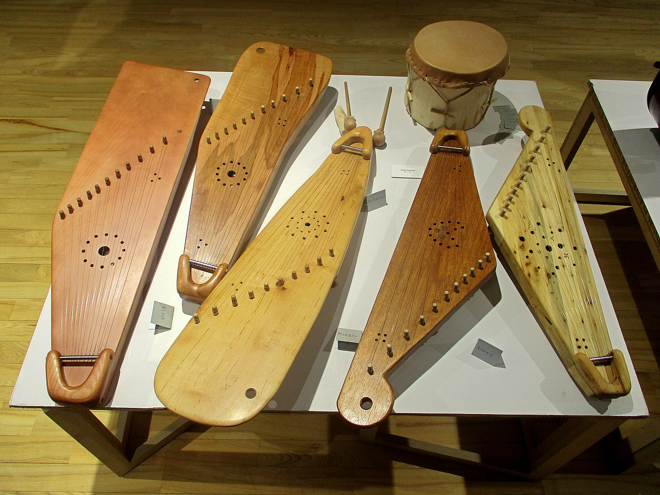
Kokļu vēsture
Kokļu tradīcijai, domājams, ir vairāk nekā pusotra gadu tūkstoša vēsture. Senākais arheoloģiskais atradums Latvijā, ko varētu saistīt ar koklēm, ir no 13. gadsimta, rakstveida liecības – no 17. gadsimta sākuma, bet senākais zināmais instruments – tā sauktā kuršu kokle – glabājas Latvijas Nacionālajā vēstures muzejā, šim instrumentam apakšpusē ir iegriezts gadskaitlis 1710, kad to savā īpašumā ieguva kurzemnieku Bokumu dzimta.
19. un 20. gadsimta mijā koklēšanas tradīcijas Latvijā lielākoties bija pārtrūkušas un seno instrumentu varēja dzirdēt vien atsevišķās vietās Kurzemē un Latgalē. Tā atdzimšana saistās ar 20. gadsimta 70.–80. gadu folkloras kustību, kad uzmanības degpunktā nonāca senākie, modernizēšanas neskartie instrumenti, tostarp, arī kokles.
Informācija no: kulturaskanons.lv
Foto no: lv.wikipedia.org

Slide 3
Valda Bagāta
Valda Bagāta kopš 2006.g. septembra ir Babītes Mūzikas skolas kokles spēles pedagogs, kā arī vadītāja Babītes Mūzikas skolas koklētāju ansamblim “Dzītariņi”; Babītes Mūzikas skolas jaunāko klašu koklētāju ansamblim un Babītes Kultūrizglītības centra koklētāju ansamblim "BALTI". Vispārējo latviešu Dziesmu un Deju svētku kokļu mūzikas koncerta virsdiriģente (2013., 2017., 2023.), XI Latvijas skolu jaunatnes dziesmu un deju svētku Kokļu mūzikas koncerta virsdiriģente (2015., 2022.).
Foto: Jānis Pipars
Foto: Jānis Pipars
Informācija no: marupe.lv
Foto: Inta Pīrāga
Foto: no babitesmuzikasskola.lv

Slide 4
Babītes Kultūrizglītības centra koklētāju ansamblis «BALTI»
Babītes Kultūrizglītības centra koklētāju ansamblī BALTI savas muzikālās gaitas turpina tie Babītes Mūzikas skolas absolventi, kuriem kokle kļuvusi par ko svarīgu un sirdij tuvu. Ansambļa repertuāru, galvenokārt, veido dažādu Latvijas novadu tautas dziesmu un deju apdares, kuru teksti ir senās baltu tautu kultūras sastāvdaļa. Balti izpilda arī klasiskās mūzikas pārlikumus, mūsdienu komponistu oriģinālmūziku koklēm, kā arī vokāli instrumentālas kompozīcijas.
Ansamblis “Balti” piedalījās instrumentālo folkloras grupu kategorijā un ieguva zelta medaļu, čempionu titulu, festivāla “World Folk 2015” īpašo balvu un apbalvojumu “Zelta Orfejs”.
XXVII Vispārējo latviešu Dziesmu un XVII Deju Svētku Lielā balva koklētāju ansambļu konkursa finālā piešķirta Babītes Kultūrizglītības ansamblim "Balti" un tā vadītājai Valdai Bagātai.
Informācija no: marupe.lv, lsm.lv, delfi.lv
Foto: no Valdas Bagātas personīgā arhīva

Slide 5
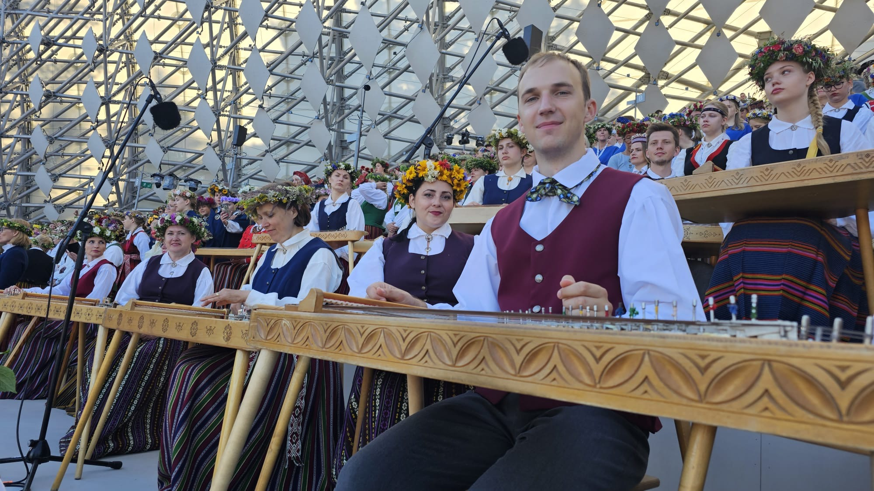
Babītes Kultūrizglītības centra koklētāju ansamblis «BALTI»
Foto: Aivars Liepiņš
Foto: no Valdas Bagātas personīgā arhīva
Foto: no Valdas Bagātas personīgā arhīva

Slide 6
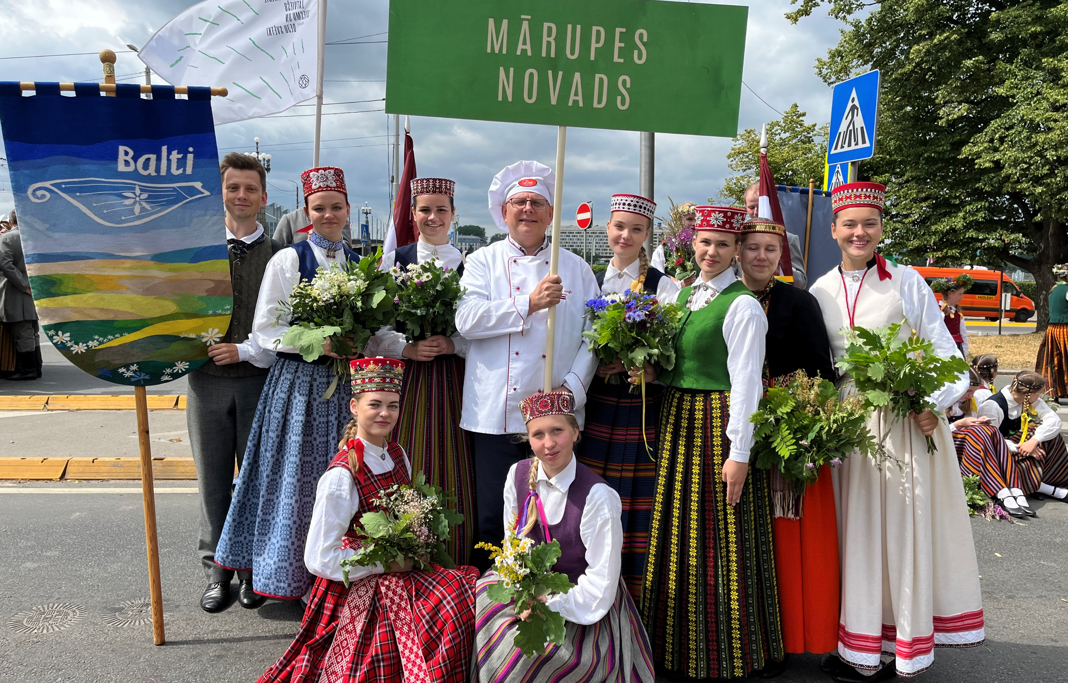
Babītes Kultūrizglītības centra koklētāju ansamblis «BALTI»
Foto: no Valdas Bagātas personīgā arhīva
Foto: no Valdas Bagātas personīgā arhīva
Foto: Jānis Dzilna

Slide 7
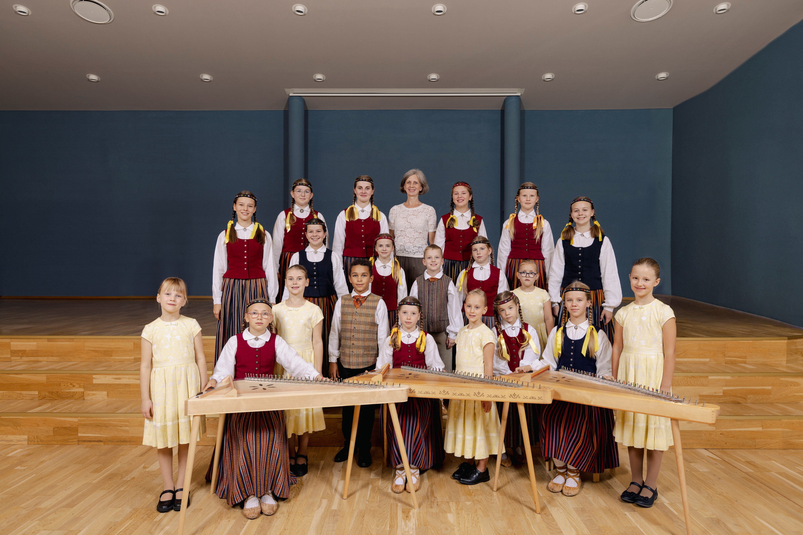
Babītes Mūzikas skolas koklētāju ansamblis «Dzītariņi»
Foto: Jānis Porietis

Slide 8
Dita Neilande
Dita Neilande no 1980.gada līdz šim brīdim ir aktīva dalībniece visos ar kokles spēli saistītos pasākumos – Kokļu dienās, festivālos, salidojumos, kokļu mūzikas koncertos, Vispārējos latviešu dziesmu svētkos, kā arī Rīgas svētkos. Regulāri līdzdarbojas Kokles spēles skolotāju asociācijas darbā. Vadītāja Mārupes Mūzikas un mākslas skolas koklētāju ansamblim “Saules kokles”. No 2007. gada Kokles spēles skolotāja Mārupes Mūzikas un mākslas skolā.
Foto: no Ditas Neilandes personīgā arhīva
Informācija no: jmrmv.lv, muzikamakslamarupe.edu.lv
Foto: aprinkis.lv
Foto: jmrmv.lv

Slide 9
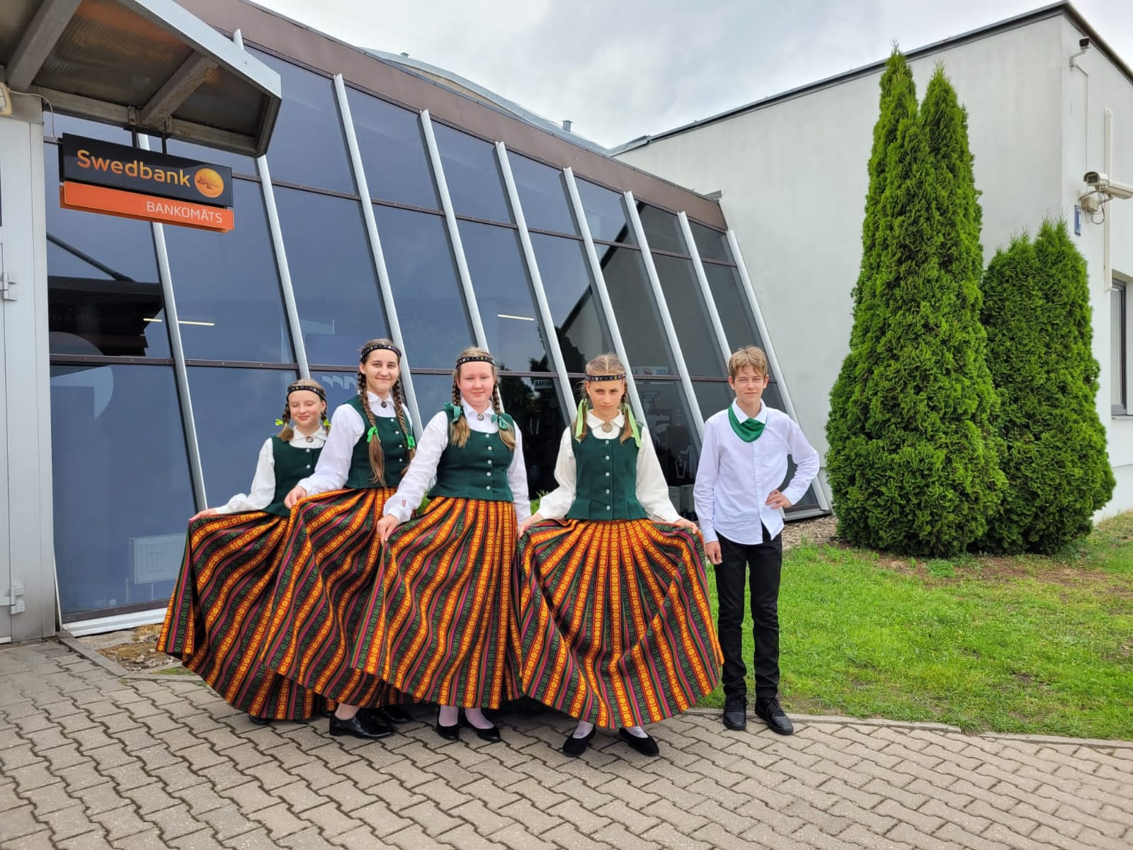
Mārupes Mūzikas un mākslas skolas koklētāju ansamblis «Saules kokles»
Foto: no Ditas Neilandes personīgā arhīva

Slide 10
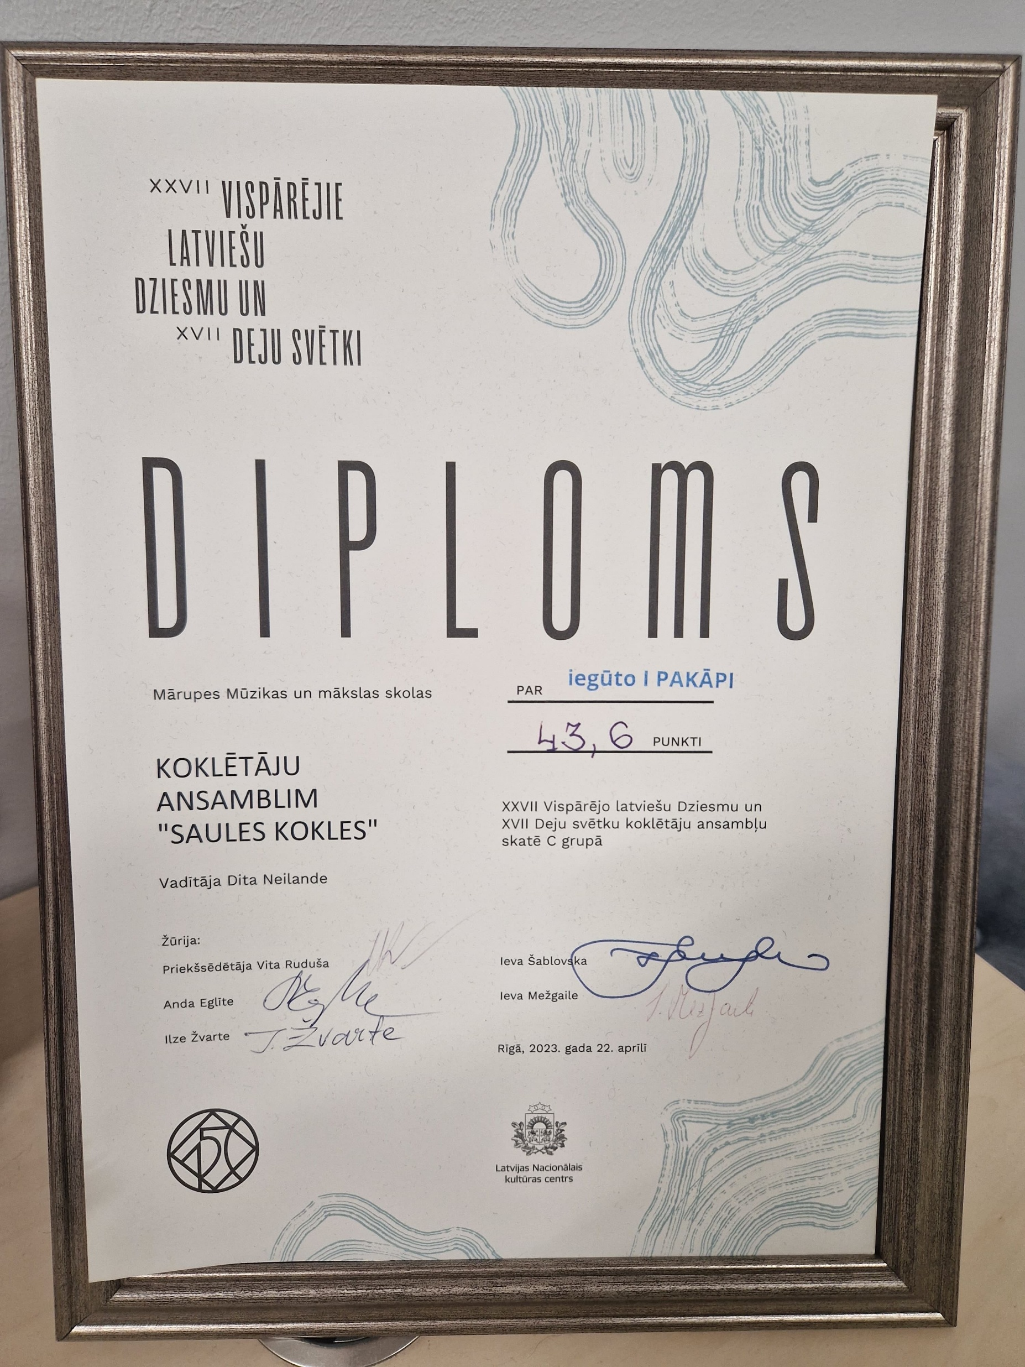
Mārupes Mūzikas un mākslas skolas koklētāju ansamblis «Saules kokles»
Foto: Dita Neilande
Foto: Ieva Vītola

Slide 11
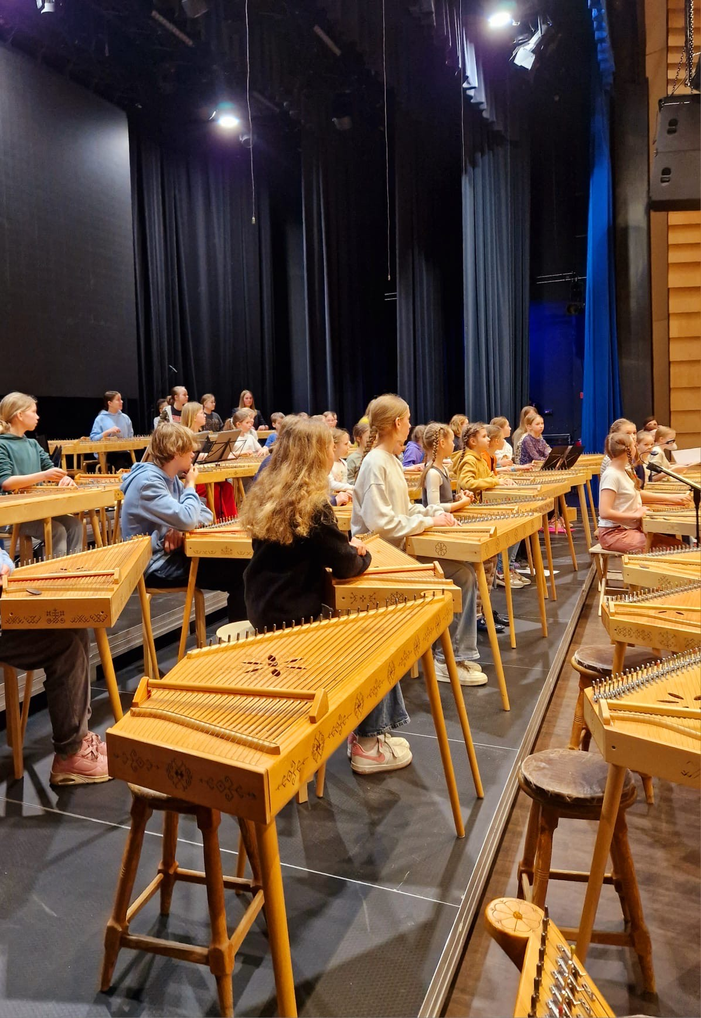
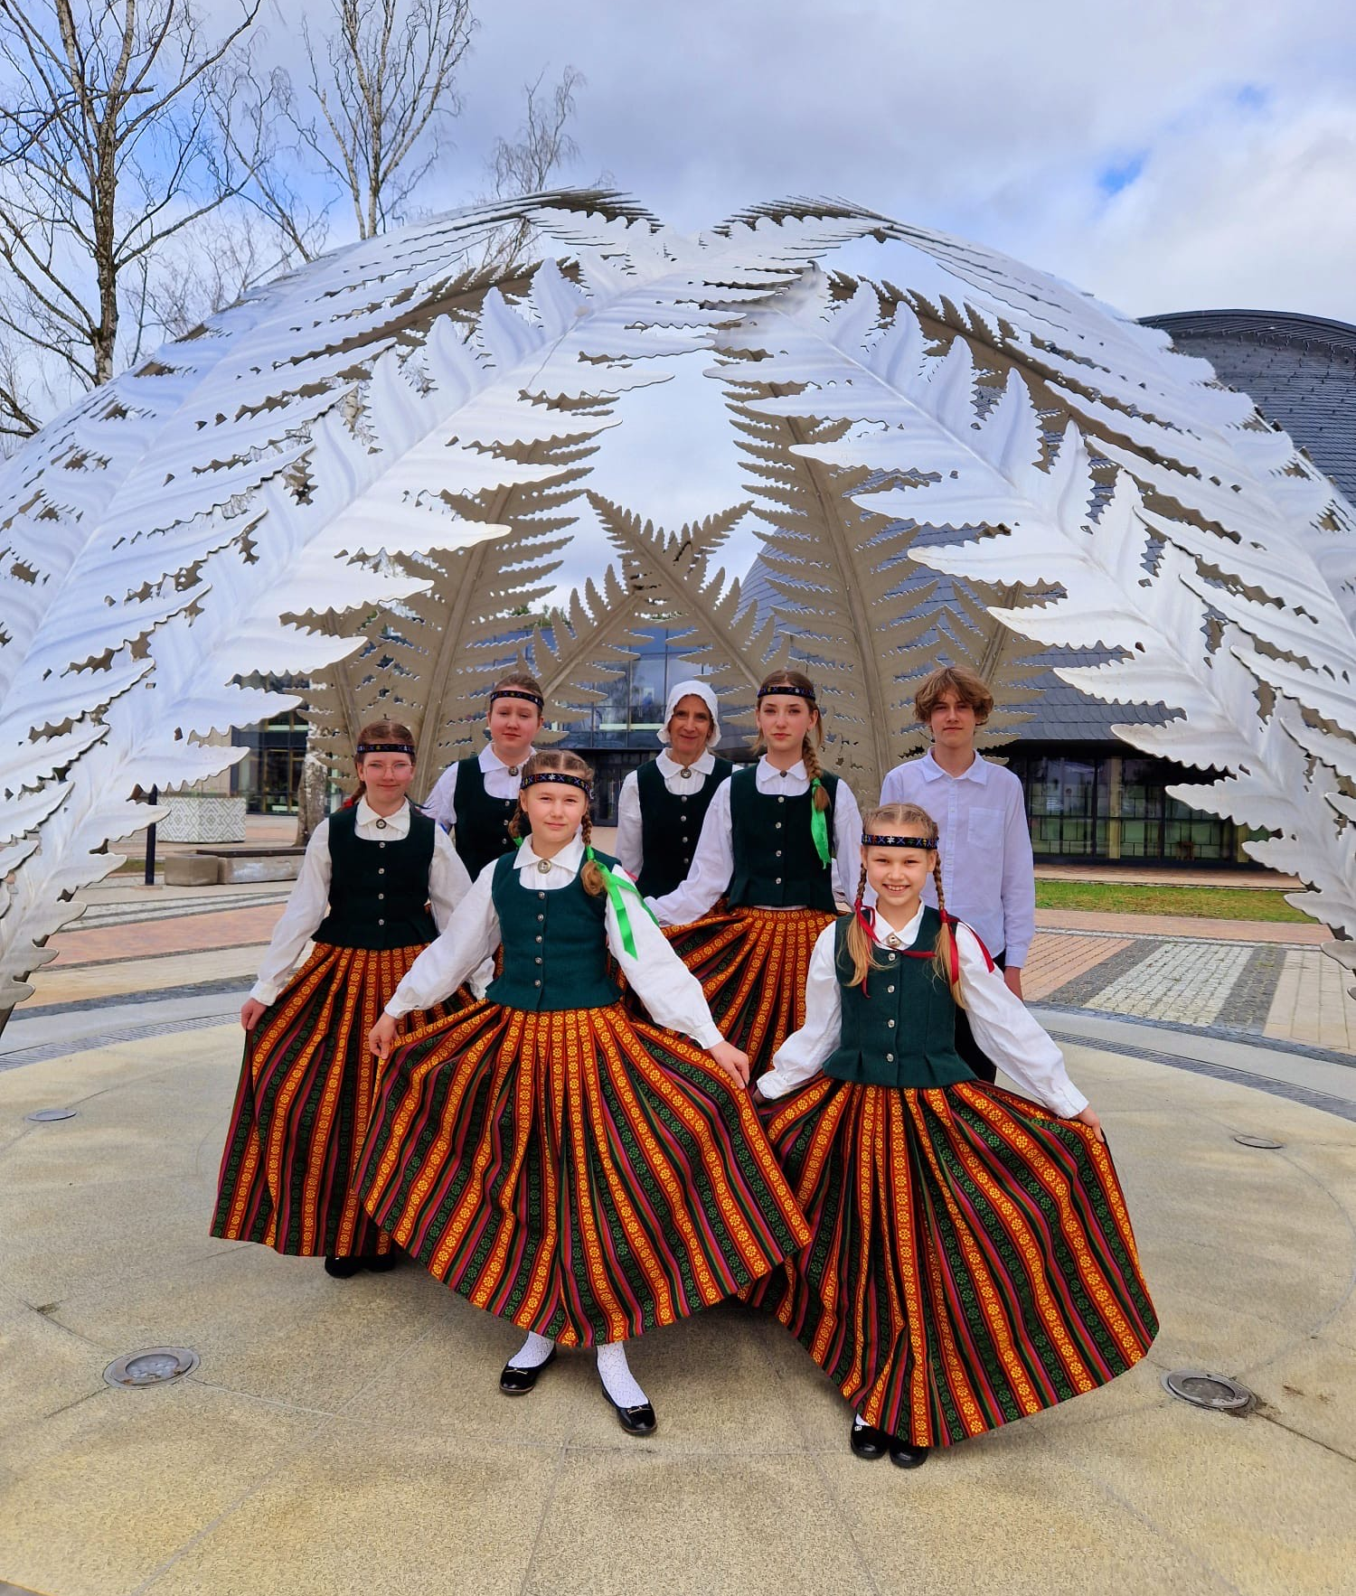
Mārupes Mūzikas un mākslas skolas koklētāju ansamblis «Saules kokles»
Foto: Ieva Vītola

Slide 12
Līga Griķe
Līga Griķe kokli liek līdzās citiem instrumentiem uz Latvijas skatuvēm, kā arī drosmīgi un ar izciliem panākumiem piedalās starptautiskos konkursos, kuru vidū visspožāk mirdz iegūtā 1. vieta konkursā London Grand Prize Virtuoso un sekojošā uzstāšanās Londonas Karaliskajā Alberta zālē, kā arī 1. vieta Vīnes Klasiskās mūzikas akadēmijas rīkotajā Starptautiskajā klasiskās mūzikas konkursā (2021).
Informācija: no Mūzikas Saule Nr. 4 (2021)
Foto: no Līgas Griķes personīgā arhīva

Slide 13
Koncertorganizācijas «AVE SOL» koklētāju ansamblis «Cantata»
Koncertorganizācijas „AVE SOL” koklētāju ansamblis „Cantata” dibināts 2010. gadā. Tajā apvienojušās Rīgas P.Jurjāna mūzikas skolas absolventes un audzēknes, kuras mācību laikā kļuvušas par dažādu Latvijas un starptautisku konkursu un festivālu laureātēm gan kā solistes, gan kā ansambļa dalībnieces.
Koklētāju ansamblis “Cantata” pastāvēšanas laikā ir piedalījies daudzos festivālos (“Gaismas ceļā”, “Kokļu dienas Jūrmalā”, “Baltā nakts”, “Kokļu mūzikas ziemas festivāls”) un koncertos, uzstājoties gan apvienotā koklētāju ansambļa sastāvā, gan sniedzot solo koncertus, (koncertprogrammas “Gaišā mūzika”, “Deju mūzikā”, “Ziemassvētku mirdzumā”, “Bahs un kokle”, “Lidojums mūzikā”). 2018. un 2019. gadā ansamblis intensīvi strādāja, veidodams jaunas, vērienīgas programmas - "Bahs. Vivaldi. Kokle", " "Enaudi un deja" u.c., uzstājoties lielākās un mazākās performancēs, pārpilnās klausītāju zālēs un ierakstot šīs programmas CD formātā.
Informācija no: avesol.riga.lv
Foto: no Līgas Griķes personīgā arhīva

Slide 14
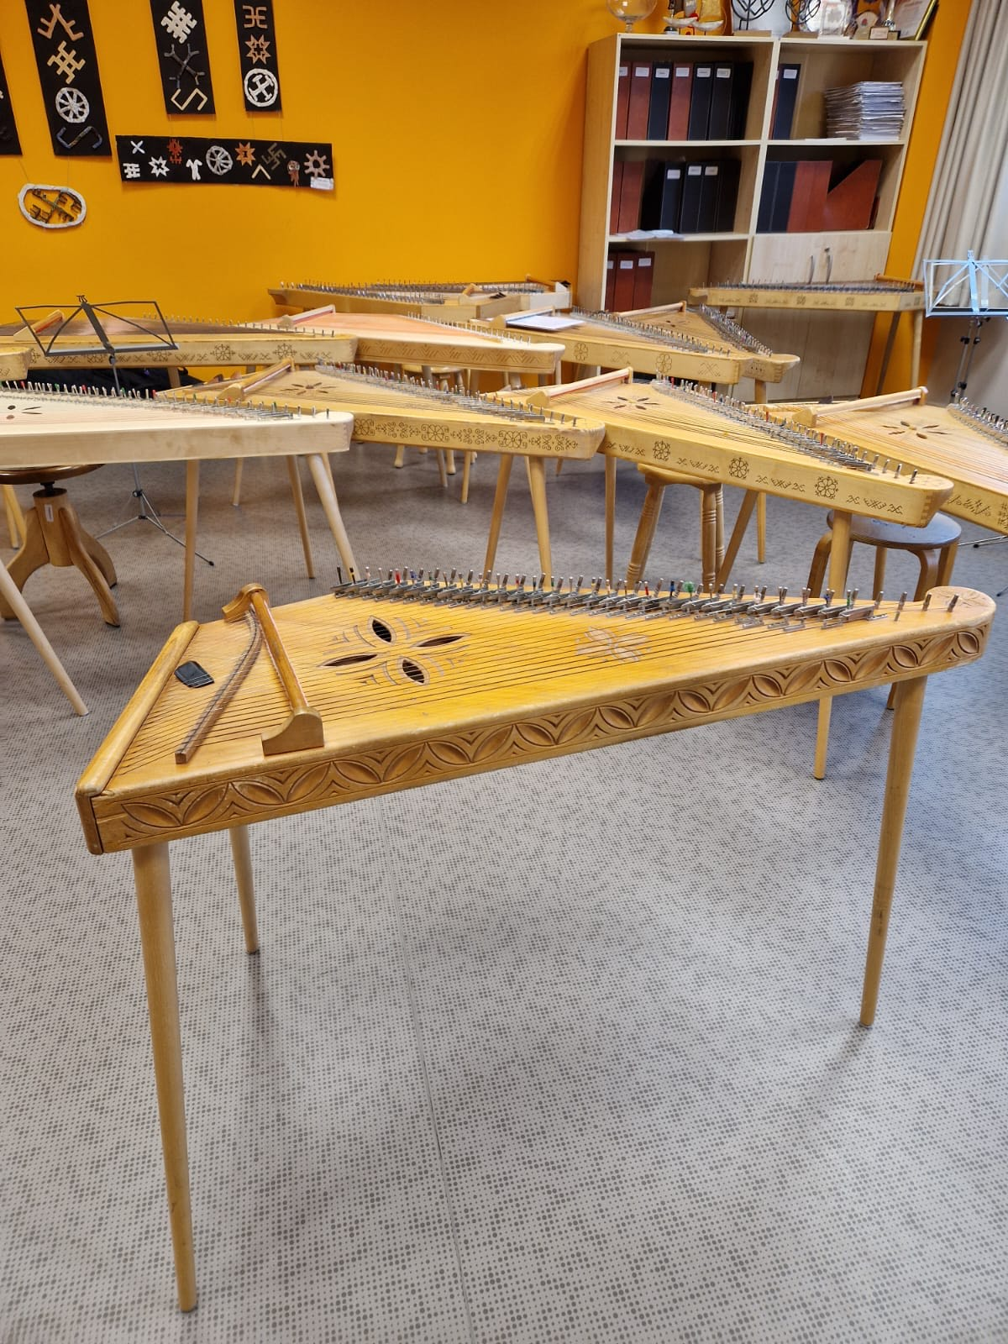
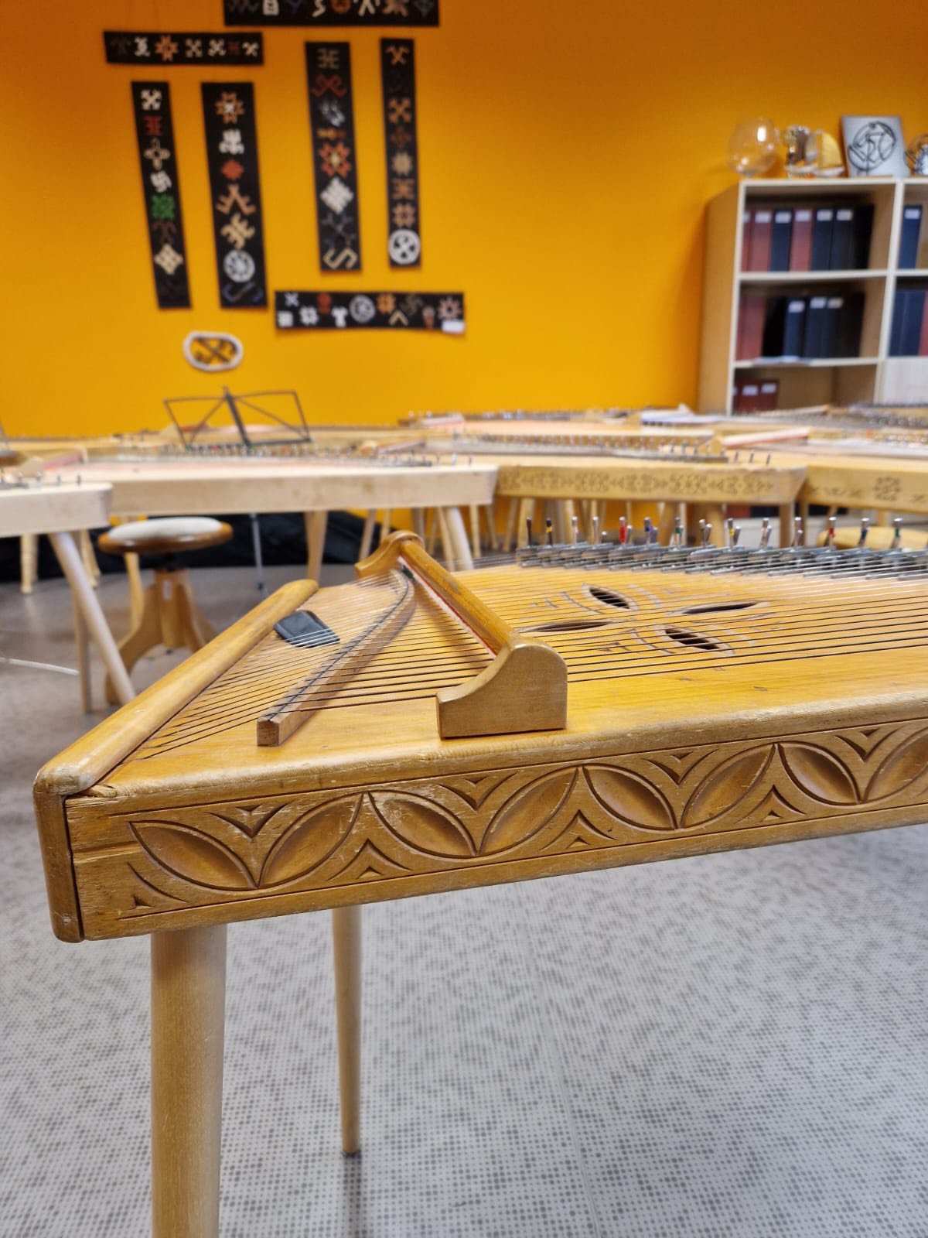
Senākā kokle Babītes mūzikas skolā
Seno kokli izgatavoja Jānis Plinča 1970. gadu beigās.
Foto: Ieva Vītola

Slide 15
Kokles Dziesmu svētkos
Pirmo reizi Dziesmu svētkos kokles ieskanējās 1970. gadā. Apmēram 30 koklētājas apvienojās kopā ansamblī un uzstājās deju koncertā Daugavas stadionā.
Otrreiz kokles piedalījās 1973. gadā, kad notika simtgades Dziesmu svētki, kuros, neskatoties uz to, ka tie bija pieaugošu dziesmu svētki, piedalījās arī mūzikas skolu koklētāku ansambļi. No šī gada Dziesmu svētku norisēs ienāca Tautas mūzikas koncerts.
Trešo reizi svētkos koklētāku ansambļi piedalījās 1977. gadā – nu jau par tradīciju kļuvušajā Tautas mūzikas koncertā, kas daudzus turpmākos gadus notika Latvijas Valsts universitātes (tagad- Latvijas Universitāte) Lielajā aulā. Nākamo reizi Dziesmu svētkos kokle skanēja IV Skolēnu dziesmu un deju svētkos.
Informācija: no lsm.lv
Foto: Evija Trifanova/ LNKC arhīvs

Slide 16
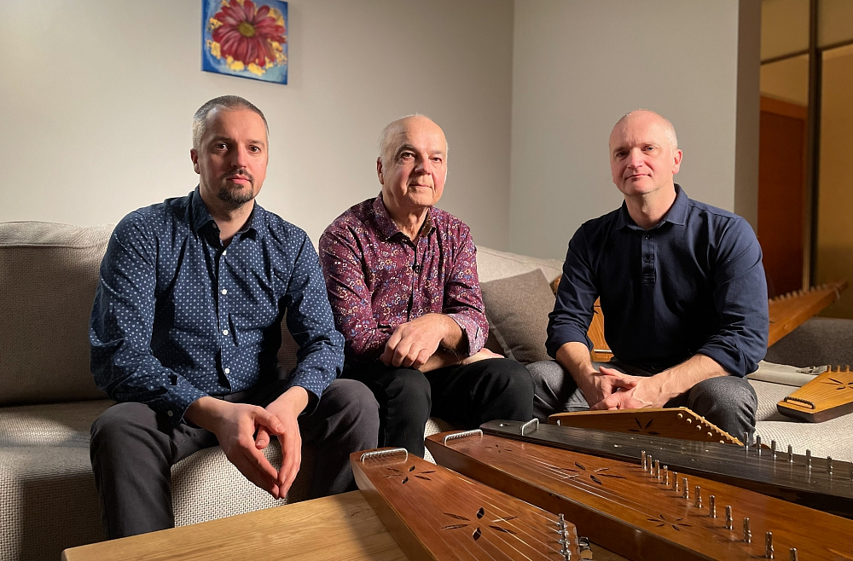
Liporu dzimta
Lipori ir dzimta, kas ir spēcīgi saistīta ar koklēm. Kārlis Lipors ir viens no pieredzes bagātākajiem kokļu meistariem Latvijā. Kārlis Lipors, dēla Edgara mudināts, pirms vairāk kā 30 gadiem pievērsās kokļu gatavošanai. Tagad Kārlis Lipors ir augsti pieprasīts kokļu izgatavošanas meistars, kuram ir neizsīkstoša pasūtījumu rinda. Kopumā viņš ir izgatavojis vairākus tūkstošus kokļu. Kokles pārsvarā tiek izgatavotas no priedes un egles, bet var tikt izgatavotas arī no liepas vai bērza.
Kaut arī Kārlis Lipors ir kokļu meistars, kokli viņš pats nespēlē, ar to nodarbojas viņa dēls Edgars.
Kokļu izgatavošanai ir pievērsies gan Kārlis Lipors, gan arī viņa dēli Uldis un Edgars, kas nu jau ir kļuvuši par pieprasītiem kokļu meistariem.
Foto: Anete Stuce Uldis, Kārlis un Edgars Lipori
Informācija: no Zintnieks Nr. 4 (2016. febr.), klasika.lsm.lv

Slide 17
Aicinām apmeklēt izstādi «Kokles valdzinājums» Mārupes novada bibliotēkā Piņķos no 2025.gada 5. marta līdz 30. aprīlim.
Krauklits tupi kalniņā, Zelta kokles kokledams. Vaj, kraukliti, tu redzeji, Kur aizveda mūs' māsiņu? -Pa slidenu ezeriņu, Tur aizveda jūs' māsiņu; Sirmi zirgi, bēri zirgi, Sidraboti vedejiņi. -Uzjāj' vienu augstu kalnu, Koklej' divi kokletaji. Ai, jūs divi kokletaji, Ko jūs laba koklejat? -Koklejami tai māsai, Ko vakar zagšus veda.
Daina #13616

